Slide 1
TOYGAR ÇETİNLE
KPSS VATANDAŞLIK DERSLERİNE
HOŞGELDİNİZ….

Slide 2
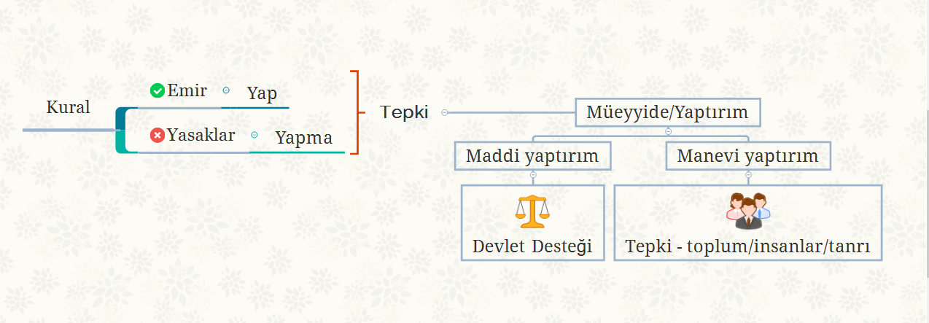

Slide 3
SOSYAL DÜZEN KURALLARI
Din Kuralları
Tanım:
Kutsal irade → emir ve yasaklardır.
Örnek:
Yaptırım:
- Cehennem Ateşi
- Günahkar olma
Yaptırımın Niteliği:
Manevi Yaptırım
Görgü Kuralları
Tanım:
Davranış kalıpları → Adabı Muaşeret
Örnek:
Yaptırım:
- Saygısız,
- Vefasız,
- Görgüsüz.
Yaptırımın Niteliği:
Manevi Yaptırım
Ahlak Kuralları
Tanım:
- İyi-kötü
-Toplum içinde nasıl davranılmalı
Örnek:
Yaptırım:
- Ayıplanma,
- Dışlanma,
- Kınanma.
Yaptırımın Niteliği:
Manevi Yaptırım
Hukuk Kuralları
Kişiler-kişiler,
Kişilerle-devlet
→ MADDİ YAPTIRIMLI
Örnek:
Yaptırım:
- Ceza,
- Cebri İcra,
- Tazminat.
Yaptırımın Niteliği:
Maddi Yaptırım

Slide 4
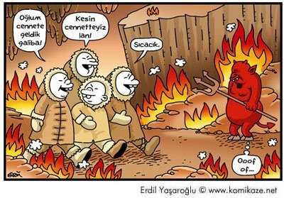
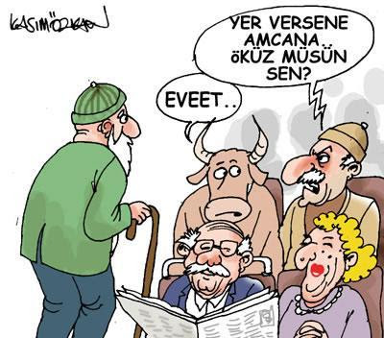

Slide 5
Aşağıdakilerden hangisi hukukun temel görevlerinden biri değildir?
A) Toplumda barışı sağlamak
B) Toplumda mutlak eşitliği sağlamak
C) Toplumda hukuki güvenliği sağlamak
D) Toplumda adaleti sağlamak
E) Toplumda yeni oluşum ve gelişimlere cevap vermek
Aşağıdakilerden hangisi bireyleri toplumsal ilişkilerini düzenleyen ve bireylere ödevler yükleyen kurallar olan sosyal düzen kurallarından birisi değildir?
A. Din kuralları
B. Ahlak kuralları
C. Görgü kuralları
D. Ekonomi kuralları
E. Hukuk kuralları
Aşağıdakilerden hangisi maddi yaptırım türlerinden birisi değildir?
A. Tazminat
B. Dışlama
C. Cebri icra
D. Ceza
E. İptal

Slide 6
MADDİ YAPTIRIM TÜRLERİ
Ceza
Suç
Tazminat
Zarar/Giderme
Cebri İcra
Zorla Yerine Getirme
İptal
İdari İşlem
Müsadere
El Koyma
Hükümsüzlük
Geçersizlik
CEZA TÜRLERİ
Hapis Cezaları:
- Süreli Hapis Cezası:
- Müebbet Hapis Cezası:
- Ağırlaştırılmış Müebbet Hapis Cezası
Adli Para Cezası:
- 5 gün-730 gün
- 20-100 TL
İdari Para Cezası:
-Kabahatler Kanunu
Disiplin Cezası:
Belirli statüdeki kişilere: Öğrenci, Memur, Asker, Dernek Üyeleri, Milletvekilleri
Memurların Disiplin Cezaları:
- Uyarma
- Kınama
- Aylıktan kesme ( 1/30 – 1/8 arası)
- Kademe ilerlemesini durdurma (1-3 yıl)
- Memurluktan çıkarma

Slide 7
II- CEBRİ İCRA
Tanım: Borcunu yerine getirmeyen kimseyi borcunu yerine getirmeye zorlama şeklindeki yaptırımdır.
III- TAZMİNAT
Hukuka aykırı olarak verilen zararın giderilmesidir. Haksız fiil veya sözleşmenin yerine getirilmemesinden doğar.
Maddi Tazminat
Malvarlığındaki eksilmenin → giderilmesi için
Manevi Tazminat
Kişilik haklarında yaşanan eksilmenin → giderilmesi
IV- İPTAL
Tanım: Hukuk kurallarına aykırı yapılan bir idari işlemin mahkeme kararı ile ortadan kaldırılmasıdır.
V- MÜSADERE:
Tanım: Suç olan alete veya ondan elde edilen gelire el koyulmasıdır.

Slide 8
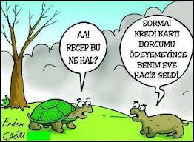

Slide 9
Bir kişinin diğer bir kişiye hakaret etmesi durumunda kişilik hakkını zedeleyen kişinin verdiği zararı gidermesi aşağıdaki yaptırımlardan hangisini ifade eder?
A. Cebri icra
B. Mutlak butlan
C. İptal
D. Tazminat
E. Ceza
Kira borcunu yerine getirmeyen borçlu hakkında, kiralayanın ilamsız ya da mahkemeden alacağı hükümle alacağını elde etmesini sağlayan sistem hangisidir?
A) İhkak-ı hak
B) Cebri icra
C) Tazminat
D) Talep hakkı
E) Müsadere

Slide 10
VI- HÜKÜMSÜZLÜK
Yokluk
Butlan
Mutlak Butlan
Nispi Butlan
Tek Taraflı Bağlamazlık

Slide 11
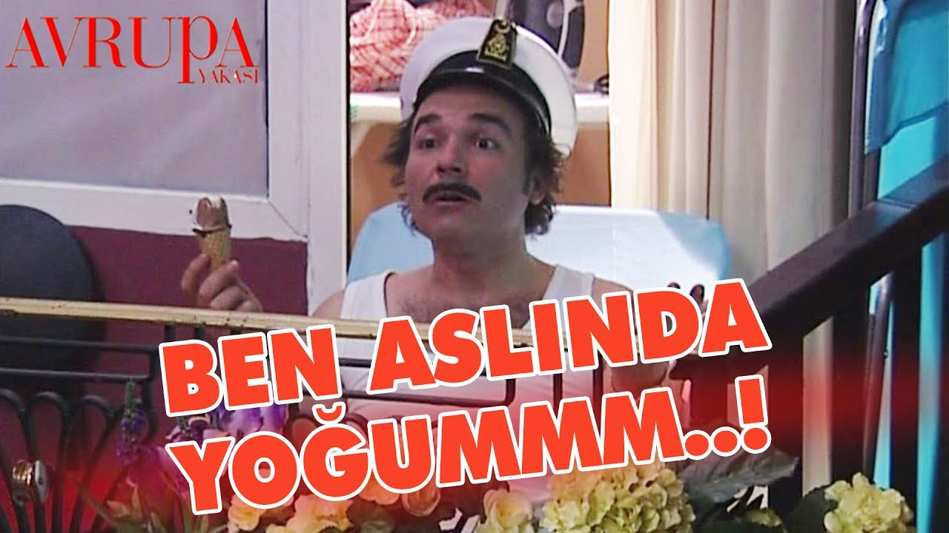
1- YOKLUK
Kurucu unsurlardan birisi eksikse
Evlilik → Kadın-Erkek + Resmi evlendirme önünde

Slide 12
2- BUTLAN
A- Mutlak Butlan: Kurucu unsur + Emredici hükümlere aykırılık
- Evlilik Yasakları
- Ayırt etme gücünden yoksunluk
- 3. dereceye kadar akrabalık
- Akıl hastalığı
- Evli olanlar
B- Nispi Butlan: Kurucu unsur + İrade sakatlığı
- İrade Sakatlığı Halleri:
Aldatma,
Yanılma,
Korkutma
Sarhoşluk
3- TEK TARAFLI BAĞLAMAZLIK
Veli/Vasi onaylayıncaya kadar → askıda geçersiz
Kayyım: Bir işi yürütmek ya da malı yönetmek için atanan

Slide 13
Resmi evlendirme memuru önünde yapılmayan bir evlilik hangi yaptırıma tabidir?
A. Yokluk
B. Mutlak butlan
C. Nisbi butlan
D. Sakatlık
E. Askıda geçersizlik
Ayşe ile evli olan Mehmet, resmi evlendirme memuru önünde Nazlı ile evlenmiştir. Söz konusu evlilik hangi yaptırıma tabidir?
A. Yokluk
B. Mutlak butlan
C. Nisbi butlan
D. Sakatlık
E. Askıda geçersizlik

Slide 14
HUKUKUN KAYNAKLARI
Yazılı Kaynaklar
Yazısız Kaynaklar
Örf ve Adet Hukuku
Yardımcı Kaynaklar
Doktrin (Öğreti)
İçtihatlar (Mahkeme Kararları)
Anayasa
Kanun=OHAL CB Kararnamesi= Milletlerarası Andlaşmalar
CB Kararnamesi
Yönetmelik

Slide 15
II- YAZISIZ KAYNAKLAR
(ÖRF VE ADET HUKUKU)
A- Maddi Unsur:
- Süreklilik
- Tekrarlanma
B- Manevi Unsur:
- Genel İnanç
C- Hukuki Unsur:
- Devlet Desteği
III- YARDIMCI KAYNAKLAR
*** Bağlayıcı değildir.
- Hakime yol gösterici.
- Hakim isterse başvurur.
A-Doktrin (Öğreti)
Hukuk bilginleri → hukuki görüşler
B- İçtihat
Mahkemelerin kararı

Slide 16
Aşağıdaki yazılı kaynaklardan hangisi bağlayıcılık yönünden diğerlerinden farklıdır?
A) Örf ve adet kuralı
B) Yönetmelik
C) İçtihadı Birleştirme Kararı
D) Tüzük
E) Örf ve adet hukuku
Aşağıdaki kurallardan hangisinin müeyyidesinin niteliği diğerlerinden farklıdır?
A) Örf ve adet kuralları
B) Din kuralları
C) Görgü kuralları
D) Örf ve adet hukuku kuralları
E) Ahlak kuralları

Slide 17
Aşağıdaki normlardan hangisi 1982 Anayasasında düzenlenmez?
A. Kanun
B. Yönetmelik
C. Milletlerarası andlaşmalar
D. Genelge
E. Cumhurbaşkanlığı kararnamesi
Aşağıdaki normlardan hangisi normlar hiyerarşisinde diğerlerine göre daha alt sırada yer alır?
A) Kanun
B) Yönetmelik
C) Anayasa
D) Uluslararası andlaşmalar
E) Cumhurbaşkanlığı kararnamesi

Slide 18
HUKUK TÜRLERİ
Pozitif Hukuk (Dogmatik, Müspet):
* Belli zamanda yürürlükte olan
* YAZILI VE YAZISIZ KAYNAKLAR (tümü)
Mevzu Hukuku:
* Yetkili mercilerce konulan
* Sadece yazılı kaynaklar
Tarihi Hukuk:
* Yürürlükten kalkmış
* İLGA: Bir kanunun yürürlükten kaldırılmasıdır.
İdeal (Doğal, Tabii) Hukuk:
- Olması gereken

Slide 19
Bir ülkede yetkili mercilerce konulan hukuk kurallarının tümüne ne ad verilir?
Tabii hukuk
Doğal hukuk
Tarihi hukuk
Mevzu hukuk
Dogmatik hukuk
Bir ülkede belli bir zamanda yürürlükte bulunan yazılı ve yazısız hukuk kurallarının tümüne ne ad verilir?
A) Tabii hukuk
B) Doğal hukuk
C) Tarihi hukuk
D) Mevzu hukuk
E) Dogmatik hukuk

Slide 20
NİTELİKLERİNE GÖRE HUKUK KURALLARI
1- Emredici Hükümler:
Aksi kararlaştırılamayan
Uyulması zorunlu
2) Tamamlayıcı hükümler:
Aksi öngörülebilen
Uyulması zorunlu olmayan
Sonradan devreye giren
3) Yorumlayıcı hükümler:
Anlaşılır.
4) Tanımlayıcı hükümler:
Ne ifade eder?

Slide 21
Türk Borçlar Kanunu madde 89: “Aksine bir anlaşma yoksa para borçları, alacaklının ödeme zamanındaki yerleşim yerinde ödenir.” kuralı hangi tür hukuk kuralına bir örnektir?
A. Emredici hukuk kuralları
B. Tamamlayıcı hukuk kuralları
C. Tanımlayıcı hukuk kuralları
D. Yorumlayıcı hukuk kuralları
E. Kesin hukuk kuralları
Hukuk kuralları arasında aksine bir hukuksal işlem yapılması mümkün olmayan kurallara ne ad verilir?
A. Emredici hukuk kuralları
B. Tamamlayıcı hukuk kuralları
C. Tanımlayıcı hukuk kuralları
D. Yorumlayıcı hukuk kuralları
E. Kesin hukuk kuralları

Slide 22
BOŞLUK TÜRLERİ
Kanun Boşluğu
Yazılı kaynaklarda
Kural İçi Boşluk
- Bilerek ve isteyerek.
- Hakim takdir yetkisi
Kural Dışı Boşluk
- Bilmeden ve istemeden
- Yazısız kaynaklara bakar!
(örf ve adet hukuku)
Hukuk Boşluğu
Yazılı + yazısız kaynaklarda
- Hakim hukuk yaratır.
- Tıpkı bir kanun koyucu gibi
İlk yazılı kaynaklara
Örf ve adet hukuku kurallarına
Hakim hukuk yaratır.
Gerçek Kanun Boşluğu
Hukuk Boşluğu

Slide 23
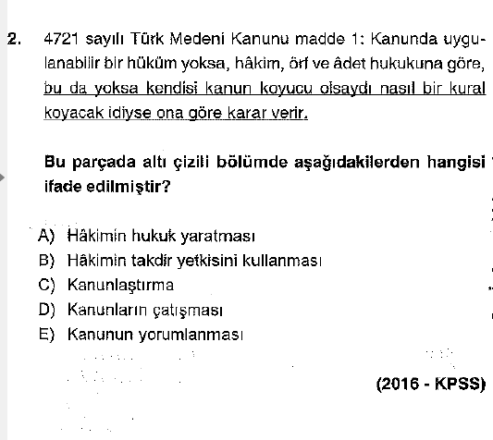
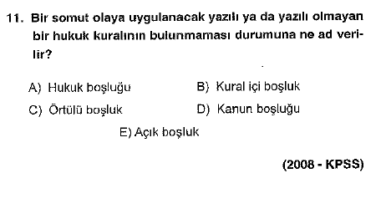

Slide 24
HUKUK DALLARI
KAMU HUKUKU:
• Devlet üstün güce sahip
(Kamu gücü)
- Ceza Hukuku
- Anayasa Hukuku
- Vergi Hukuku
- İdare Hukuku
- Yargılama Hukuku
- İcra Ve İflas Hukuku
- Devletler Genel Hukuku
ÖZEL HUKUK:
• Eşitler arası ilişkileri düzenler.
- Medeni Hukuk
- Ticaret Hukuku
- Devletler Özel Hukuku
- Borçlar Hukuku
KARMA HUKUK:
- İş Hukuku
- Bankacılık Hukuku
- Uzay Hukuku
-Toprak Hukuku
- Çevre Hukuku
- Fikri Mülkiyet Hukuku

Slide 25
VERGİ TÜRLERİ
Gelir üzerinden
Gelir Vergisi
Kurumlar Vergisi
Servet üzerinden
(E)Mlak Vergisi
(M)otorlu Taşıtlar Vergisi (MTV)
(V)eraset ve İntikal Vergisi
Harcamalar üzerinden
Katma Değer Vergisi/KDV (Dolaylı)
Özel Tüketim Vergisi/ÖTV (Dolaylı)
Bankacılık – Sigorta İşlemleri Vergisi (Dolaylı)

Slide 26
VERGİ İLKELERİ
Vergide Kanunilik:
yalnızca kanunlarla
Vergide Genellik:
Herkes
Vergide Adalet:
Mali gücüne göre
Vergide Eşitlik:
Nisbi eşitlik → Benzer durumda olanların benzer oranda vergi ödemesi
Kamu Yararı
kamu giderlerini karşılamak için

Slide 27
Aşağıdakilerden hangisi kamu hukuku dalı değildir?
A. Ceza hukuku
B. Medeni hukuk
C. İdare hukuku
D. Devletler genel hukuku
E. Vergi hukuku
1982 Anayasasına göre, vergi, resim, harç ve benzeri mali yükümlülükler hangi düzenleyici belge ile belirlenir?
A. Kanun veya Cumhurbaşkanlığı Kararnamesi
B. Yönetmelik
C. Kanun
D. Cumhurbaşkanlığı Kararnamesi
E. Cumhurbaşkanı kararı

